Slide 1
第07回 WebAPI ～外部データの利用～
NTanaka1994
Notes:
それでは第7回WebAPIについて学んでいきます。今回の講座では、今までリクエストに対するレスポンスでHTMLという、いわば人が見るためのコードを返信をしていましたが、今回はプログラムが読み込むためのデータをレスポンスで返します。また、サブタイトルにもあります通り、今回は外部のサーバのデータを使う方法について説明していきます。

Slide 2
内容
WebAPIとは
WebAPIの例
外部サイトのWebAPIを利用
WebAPIの発信
Webサービスとして実装
Notes:
では今回の内容です。最初にHTMLとは異なり人間ではなくコンピュータが読むために使われるWebAPIとは何か、そしてWebAPIというのはどういうものかについて説明します。次に実装として外部のサイトのWebAPIを利用して一つサービスを作ってみます。また、その後、今度は自分でWebAPIを発信する手法を学び、最後に実際に実装してみます。

Slide 3
WebAPIとは
そもそもの意味
コンピュータプログラムの提供する機能を外部の別のプログラムから呼び出して利用するための手順・規約。
APIの類型の一つで、HTTPなどWebの技術を用いて構築されたもの。
出典：https://e-words.jp/w/Web_API.html
Notes:
それではWebAPIとはどういうものかについて説明します。意味としてはコンピュータプログラムの提供する機能を外部の別のプログラムから呼び出して利用するための手順・既約の事を指し、APIの一つでHTTPなどWebの技術を用いて構築されたものになります。

Slide 4
WebAPIとは
そもそもの意味
Webサイトに外部のサイトの提供する機能や情報を組み込んだり、アプリケーションソフトからWeb上で公開されている機能や情報を利用する際などに用いられる。
送受信されるデータの形式はAPIによって様々だが、Webでよく用いられるXMLやHTML、JSON、単純なテキスト形式やCSV形式、各種の画像ファイル形式などが用いられることが多い。
出典：https://e-words.jp/w/Web_API.html
Notes:
また、Webサイトに外部のサイトの提供する機能や情報を組み込んだり、アプリケーションソフトからWeb上で公開されている機能や情報を利用する際に用いられます。送受信されれうデータの形式は様々な種類が有りますが、よく使われている者はXMLとJSON、時々CSVが使われています。

Slide 5
WebAPIとは
簡単に言うと
外部のから機能や情報を使用するために「JSON」や「XML」などで提供されるデータ。
HTMLが人が読むデータに対してJSONやXMLはプログラムが読むもの
自分のサービスとして実装せずとも外部のサイトの機能や検索結果を使うことができる。
Notes:
ではこのWebAPIを簡単に説明すると、外部から機能や情報を使用するためにJSONやXMLなどで提供されるデータになります。今までやっていたHTMLが人が読むデータに対してJSONやXMLはプログラムが読むものです。これによってサービスをアプリで実装せずとも外部サイトの機能や情報を活用できます。例えばインターネットに繋がっているアプリなどはサーバと通信してデータを受け取り、それを元にアプリケーションが動いています。

Slide 6
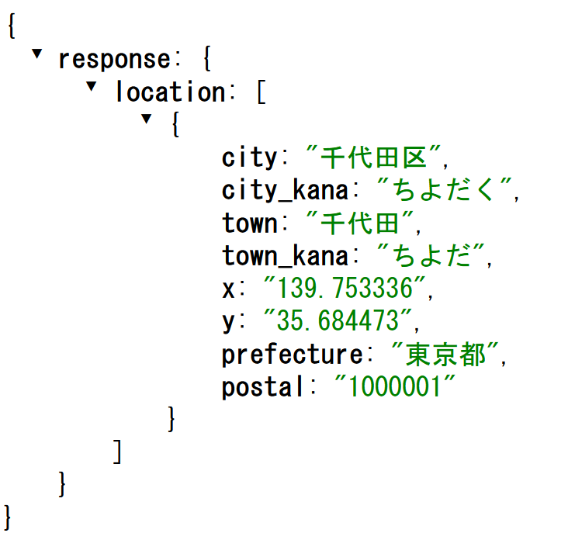
WebAPIの例
JSON
JavaScriptにおけるオブジェクトの表記法を応用したテキスト(文字)ベースのデータ形式。
他のプログラミング言語では連想配列、ハッシュ、マップ、辞書(ディクショナリ)などと呼ばれるものに近い。
https://geoapi.heartrails.com/api/json?method=searchByPostal&postal=1000001
出典：https://e-words.jp/w/JSON.html
Notes:
ではWebAPIの例として、まずJSONです。JSONはJavaScriptにおけるオブジェクトの表記法を応用したテキストデータです。こちらはハートレイルズというサイトで100-0001と郵便番号検索をして得られたGeoAPIになります。JSONは形としては連想配列に近いですが、この時点では連想配列ではなくテキストデータになります。

Slide 7
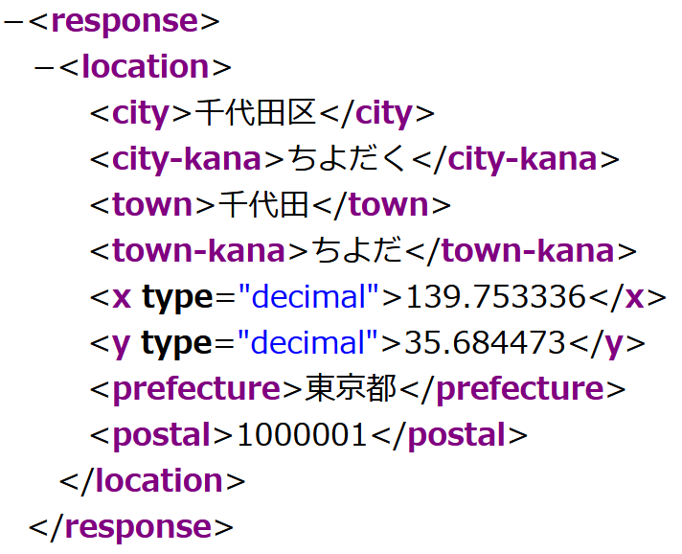
WebAPIの例
XML
文書やデータの意味や構造を記述するためのマークアップ言語の一つ。
XMLはユーザが独自のタグを指定できることから、マークアップ言語を作成するためのメタ言語とも言われる。
出典：https://e-words.jp/w/XML.html
https://geoapi.heartrails.com/api/xml?method=searchByPostal&postal=1000001
Notes:
次にXMLです。これは文書やデータの意味や構造を記述するマークアップ言語です。一見するとHTMLに似ているように見えますが、XMLはユーザが独自のタグを指定できるものです。こちらのデータは先ほどと同じくハートレイルズというサイトで郵便番号100-0001と検索した結果です。

Slide 8
WebAPIの例
利用例
外部からデータを利用する場合
メインの記述言語でできない処理を違う言語で行う場合
スマホアプリやPCソフトなどでデータ取得と制御
IoTデバイスのセンサデータの発信
IoTデバイスのアクチュエータの制御
Notes:
それではWebAPIの利用例です。まず、外部からデータを利用する場合。これは自分のサーバ側でデータを使わず他のサイトからデータを持ってくる場合などです。次に、メインの記述言語でできない処理を違う言語で行う場合。これは例えばWebサービスでメインをPHPやJavaとした時にAI技術を使うとなると他の言語を使うことになりますのでPythonからはWebAPIを出してそれをメインの言語で使います。また、インターネットを使うスマホアプリやPCソフトでデータの取得や制御をする時。ここからは少し想像しにくいかもしれませんがIoTデバイスを動かすときです。IoTにはやり方が様々とありますが、多くの場合IoTサーバとIoTデバイスを別にしていてセンサ情報はデバイスからIoTにAPIを発信したり、あるいはIoTサーバがAPIを発信してIoTデバイスを制御します。

Slide 9
外部サイトのWebAPIを利用
手順
利用するサイトにURLとパラメータを用いてリクエスト送信
レスポンスを受信
プログラムで利用できる形に変換
利用するデータを抽出
Notes:
では実際に外部サイトのWebAPIを利用する天順を説明します。まず利用するサイトにURLとパラメータを用いてリクエストを送信します。基本的にはGETリクエストが多いと考えて大丈夫です。次にレスポンスを受信します。その後、レスポンスをプログラムで利用できる形に変換します。具体的には連想配列にして利用します。そして利用するデータを抽出します。

Slide 10
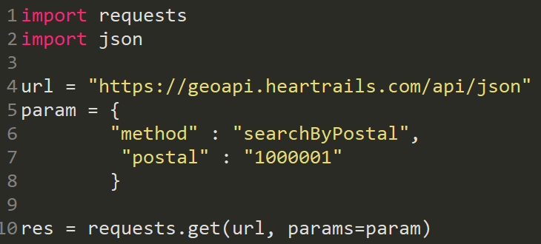
外部サイトのWebAPIを利用
東京駅の郵便番号から住所と緯度経度を取得
①リクエスト送信とレスポンス受信(JSON)
使用するライブラリ
リクエスト送信とJSON変換を用いる
パラメータは連想配列で値を格納
URLとパラメータを用いてGET送信
resにはレスポンスが入る
Notes:
では実際にWebAPIのJSONを受信して利用するプログラムを作ります。利用するライブラリはリクエストを送信するrequestsとJSONファイルを連想配列にするjsonというライブラリです。次にリクエストを送るURLを変数に格納し、リクエストで使うパラメータ、今まで変数と呼んでいたものは連想配列にして記述します。キーにパラメータの名前でバリューに値を入れます。そしてrequests.get関数にURLとパラメータを入れてリクエストを送り、レスポンスを変数に格納します。

Slide 11
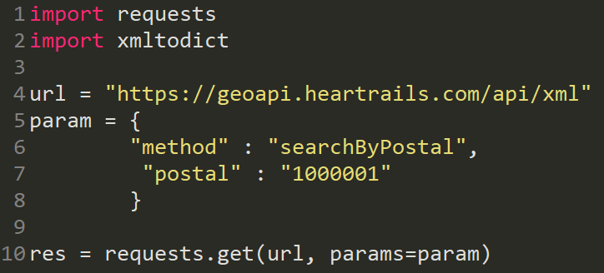
外部サイトのWebAPIを利用
東京駅の郵便番号から住所と緯度経度を取得
①リクエスト送信とレスポンス受信(XML)
使用するライブラリ
リクエスト送信と
XMLから連想配列変換を用いる
パラメータは連想配列で値を格納
URLとパラメータを用いてGET送信
resにはレスポンスが入る
Anaconda Promptで
conda install xmltodict
とコマンドを入力してxmltodictをインストール
Notes:
こちらはXMLを受信するものになります。先ほどのプログラムとの違いはここだとインポートするライブラリがxmltodictです。元々入っているライブラリではないのでAnaconda Promptというソフトでconda install xmltodictでコマンドを実行してライブラリをインストールしましょう。

Slide 12
外部サイトのWebAPIを利用
東京駅の郵便番号から住所と緯度経度を取得
②プログラムで利用できる形に変換
レスポンスで返ってきた文字列データを連想配列に変換する
JSON
XML
Notes:
次にWebAPIを連想配列に変換する方法です。先ほどインポートしたライブラリを使用します。JSONだとjson.loadsの引数にレスポンスのテキストを入れて得られた連想配列を変数に格納します。XMLの場合はxmltodict.parseの引数にレスポンスのテキストを入れて得られた連想配列を変数に格納します。

Slide 13
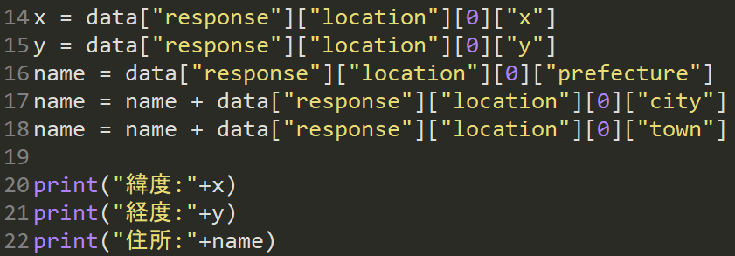
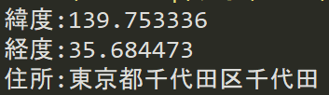
外部サイトのWebAPIを利用
利用するデータを抽出(JSON)
Notes:
では次にJSONでデータの抽出を行います。ここでは経度、緯度、都道府県、市区町村、詳細を取り出しています。連想配列にしているので連想配列でのデータの取り出し方をします。

Slide 14
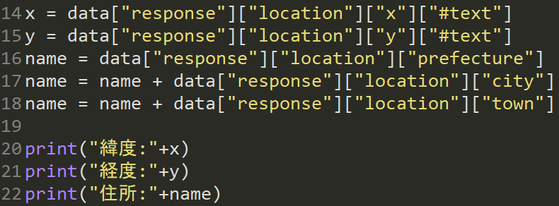
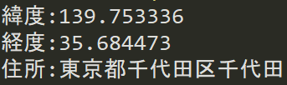
外部サイトのWebAPIを利用
利用するデータを抽出(XML)
XMLの場合はHTML同様
属性があるため属性指定が必要
Notes:
次にXMLでのデータの抽出です。JSONと同じく連想配列になっていますが、注意点としてXMLは属性があるため属性もデータの抽出の対象となります。そのためJSONの時とキーが異なります。

Slide 15
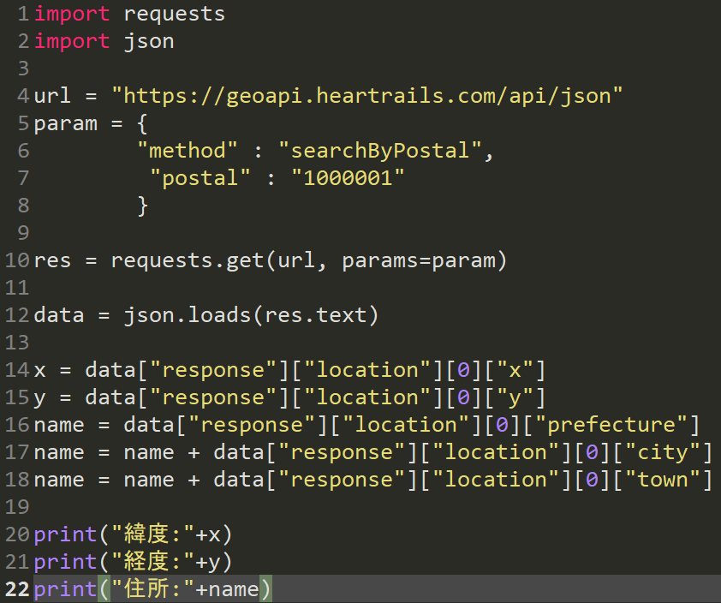
外部サイトのWebAPIを利用
コード全文と対象データ(JSON)
Notes:
それではJSONでのデータ抽出のコード全文と実際に使ったJSONデータです。ここで一つのコツですが、JSONをブラウザで見たときに波カッコの部分は連想配列のキーを使い、四角カッコのところはリストでの番号の指定となります。

Slide 16
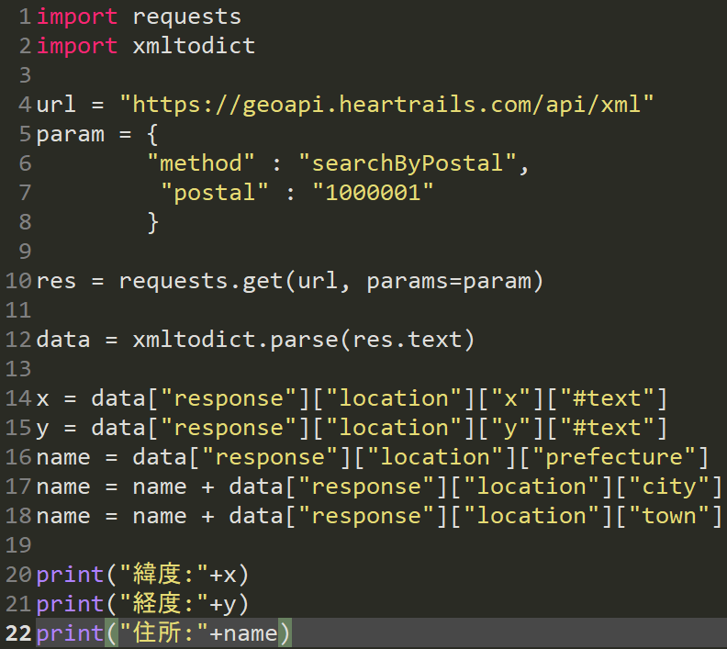
外部サイトのWebAPIを利用
コード全文と対象データ(XML)
Notes:
そしてこちらがXMLでのデータ抽出を行うコードの前文と実際に使ったXMLデータです。XMLのxとyに属性がある事から分かる通りXMLには属性があるためJSONのような取り出し方と少し異なります。

Slide 17
外部サイトのWebAPIを利用
補足
WebAPIの中には非常に複雑な構成をしているものが存在しており、抽出する目的の項目を探すのに時間がかかる。
再帰アルゴリズムを用いることでパスを特定できる。
Notes:
ここで補足です。今回は簡単なAPIの取り出しだったため簡単に行いましたが実際はもっと複雑なAPIが多いと思ってください。そこで、複雑なWebAPIの構成を解析する方法として少し専門的な話をしますが、再帰アルゴリズムで深さ優先探索を使って値にたどり着くまでのパスを特定することができます。

Slide 18
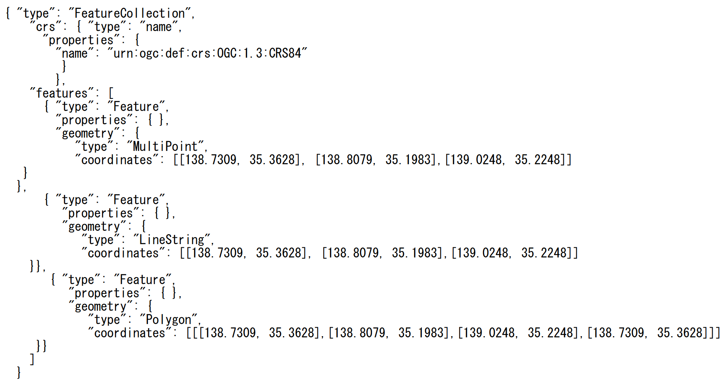
外部サイトのWebAPIの利用
補足
JSONの例
Notes:
例えば先ほどより少し複雑なAPIの例としてこのようなものがあります。

Slide 19
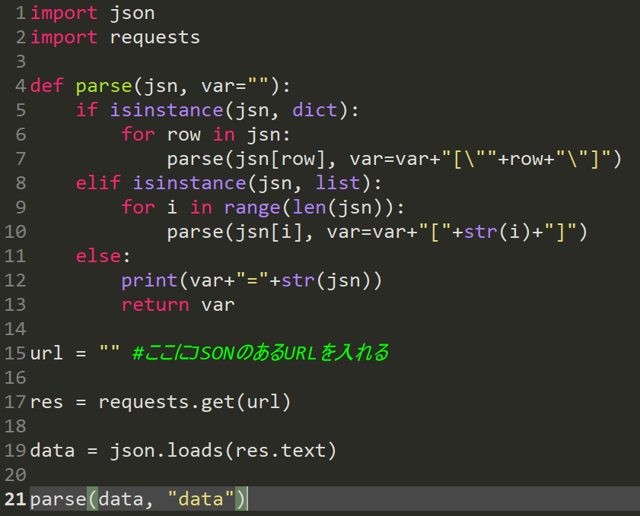
外部サイトのWebAPIの利用
補足
プログラムの例
再帰アルゴリズムを用いて現在
の場所が配列か連想配列の場合
関数から関数を呼び出す
Notes:
これに対して4行目の関数を実装します。これは変数型の判定を行います。例えば連想配列だったら要素を取り出してまた関数を呼び出し、変数型がリストだったらリスト番号を使ってまた関数を呼び出します。この時、パスに使った値やキーの文字列を変数に格納しておくことでパスを記録できます。

Slide 20
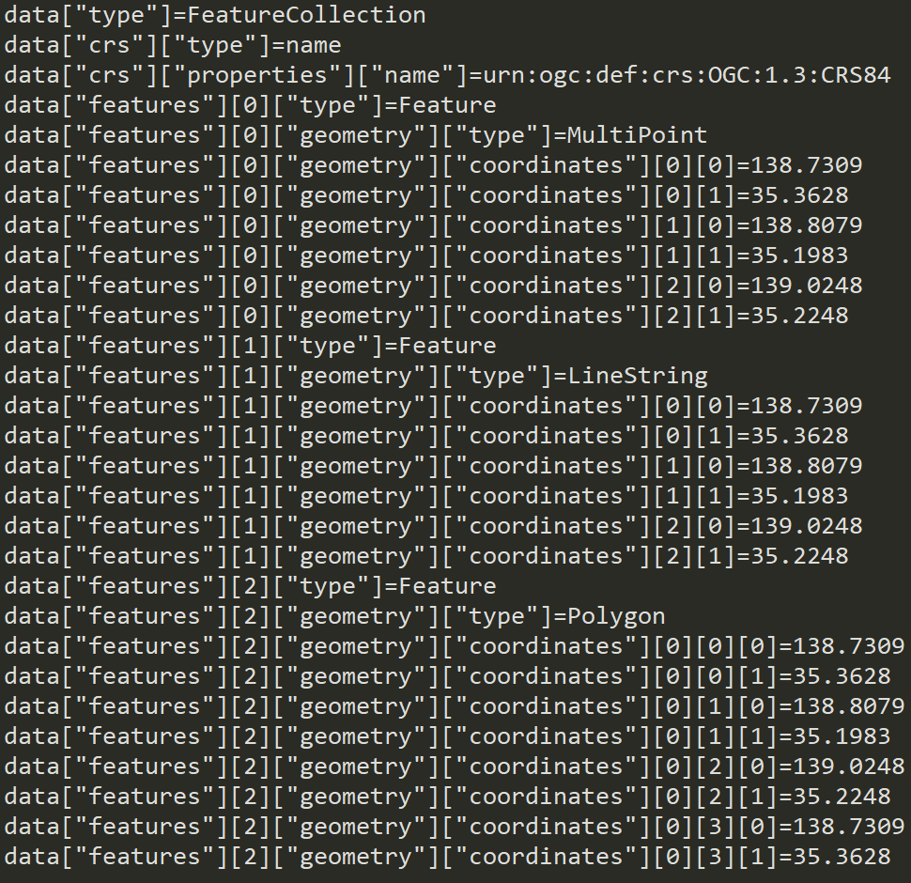
外部サイトのWebAPIの利用
補足
出力結果
Notes:
そして実際に解析をするとこのようになり、どこにどの値が入っているかが簡単に分かるようになります。

Slide 21
WebAPIの発信
クライアントからリクエストでデータのレスポンスをWebAPI形式で行う。
サーバ側で何らかの演算などの結果やデータベースの検索結果などをクライアントにレスポンスを行うことでWebサービスやアプリケーションとしての利便性を向上できる。
Notes:
それでは今度はWebAPIの発信を行います。先ほどのサイトのように、クライアントからリクエストでデータのレスポンスをWebAPI形式で行います。これによってサーバ側で何らかの演算などの結果やデータベースの検索などをクライアントにレスポンスを行うことでwebサービスやアプリケーションとしての利便性を向上できます。

Slide 22
WebAPIの発信
手順(JSON)
リクエストを受け取る
計算結果・検索結果を変数に格納
連想配列に変数の値を格納
レスポンスでjsonify関数に連想配列を入れる
Notes:
ではまずJSONデータを発信する手順です。ここではwebサービスとして行うためFlaskを使用します。まず、リクエストを受け取ります。次に、計算結果あるいは検索結果を変数に格納します。その後、連想配列に変数の値を格納して、最後にreturnにjsonify関数を使い連想配列を入れます。

Slide 23
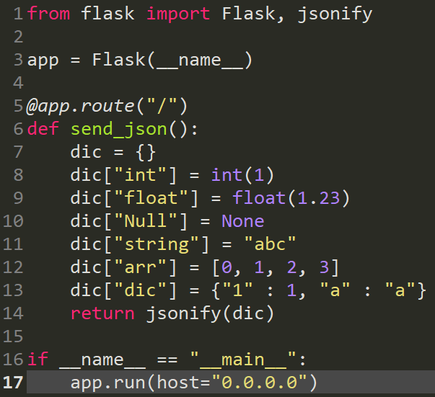
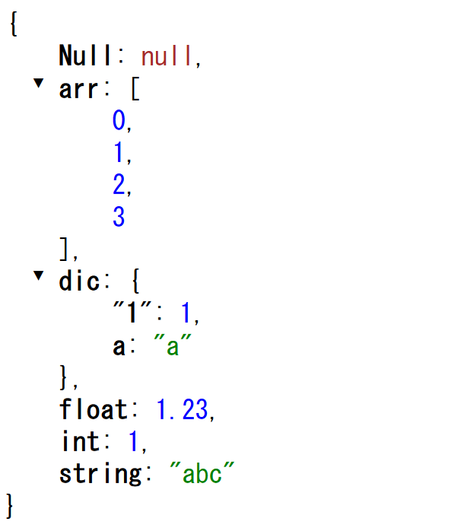
WebAPIの発信
実装と結果(②は省略)
JSONを返すプログラム
ブラウザで表示した結果
Notes:
では実際にプログラムを実装してみます。実装し終えたらwebブラウザでアクセスしてみましょう。するとこのようにブラウザでJSONが表示されます。

Slide 24
WebAPIの発信
手順(XML)
リクエストを受け取る
計算結果・検索結果を変数に格納
連想配列に変数の値を格納
dicttoxmlライブラリで連想配列をXML文字列に変換
レスポンスのmimetypeを「text/xml」にする
mimetypeを定義したレスポンスを返り値の記述
Notes:
次はXMLによるWebAPIの発信です。基本的な流れはJSONと同じですが、4番以降が変わります。今度はdicttoxmlというライブラリを使用します。これで連想配列をXMLに変換します。次にレスポンスのmimetypeをtext/xmlにします。最後にMimetypeを定義したレスポンスの返り値にします。

Slide 25
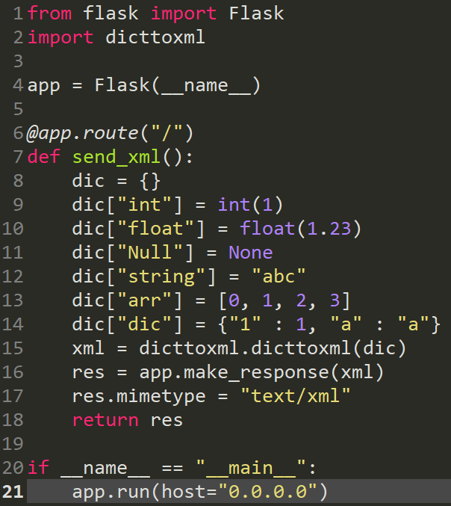
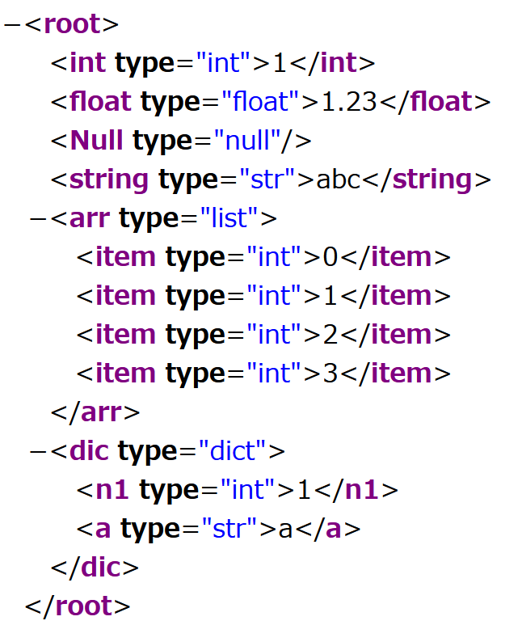
WebAPIの発信
Anaconda Promptで
conda install dicttoxml
とコマンドを入力してdicttoxmlをインストール
実装と結果(②は省略)
レスポンスのタイプを
定義している
変数型が記載
されている
XMLを返すプログラム
ブラウザで表示した結果
Notes:
プログラムはJSONと似ていますがインポートするライブラリにdicttoxmlがあります。初期は入っていないライブラリなのでAnacondaPromptでconda install dicttoxmlとコマンドを打ち実装します。プログラムですが今度はxmlを使うために16行目でXMLデータをapp.make_responseに入れています。そしてこの変数のマイムタイプをtext/xmlにしてreturnに入れます。これを実行してブラウザでアクセスすると画面右側のように表示されます。

Slide 26
Webサービスとして実装
掲示板情報のWebAPI
第5講で作成した掲示板サービスのタイトル検索とスレッド内容をJSONまたはXMLで発信するサービスを作成する
→APIでスマホアプリやPCソフトで掲示板サービスが使える
Notes:
ではここからは実際にwebサービスとしてwebAPIを発信してみましょう。内容は第5回で作成した掲示板サービスのタイトル検索とスレッド内容をJSONまたはXMLで発信するサービスになります。これによってAPIでスマホアプリやPCソフトで掲示板サービスが使えるようになります。

Slide 27
Webサービスとして実装
画面遷移
/
タイトルとイントロの検索
フォーマットの選択
/result
検索結果の表示
フォーマット情報を引き継ぐ
/api
フォーマット情報に基づき
WebAPIを表示
Notes:
画面遷移としてはこのようになります。最初にドメイン名のみでアクセスされたときはタイトルと説明の検索とフォーマットの指定をする画面です。次にURLにresultとついた画面です。ここでは検索結果を表示してフォーマット情報を引き継ぎます。最後にURLにapiとつい画面です。ここではフォーマット情報に基づきWebAPIを表示します。

Slide 28
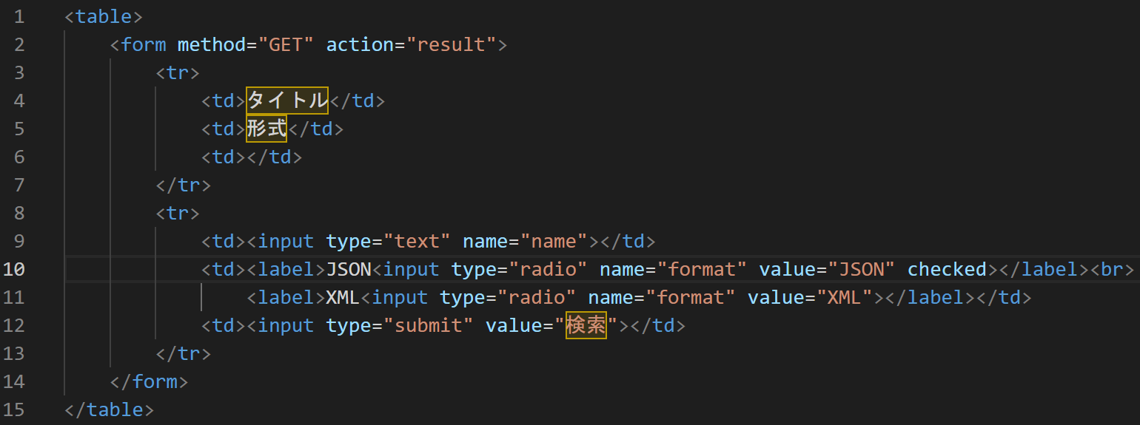
Webサービスとして実装
検索画面(HTML)
search.html
Notes:
では、検索画面のHTMLはこちらになります。

Slide 29
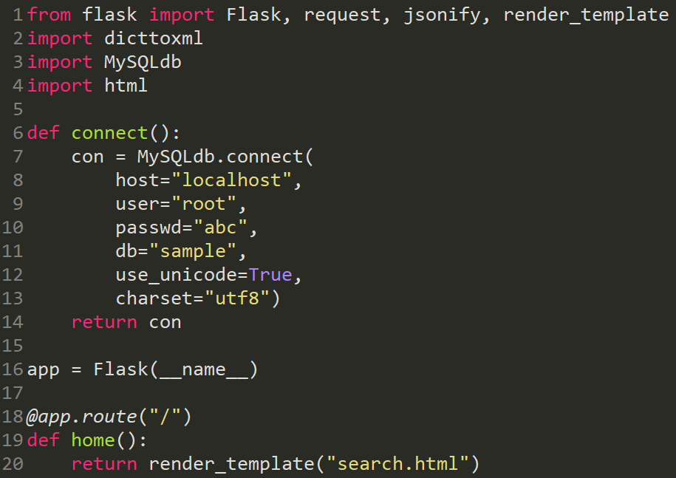

Webサービスとして実装
検索画面とライブラリおよびデータベース(プログラム)
Notes:
次にこちらがプログラムです。最初の検索フォームの表示までの内容とFlaskの実行のプログラムになります。

Slide 30
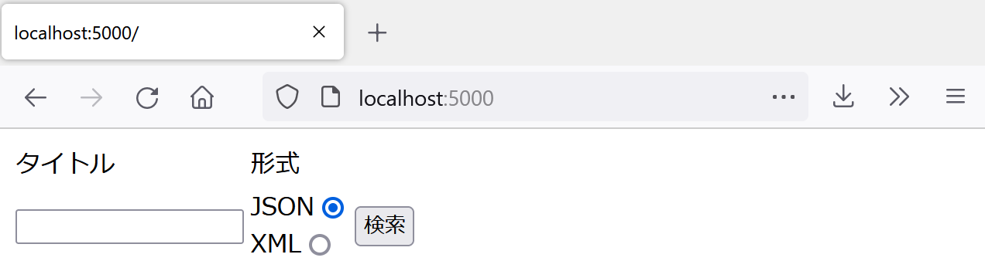
Webサービスとして実装
検索画面(ブラウザ)
Notes:
ここで、実行して検索画面をブラウザでアクセスするとこのようになります。

Slide 31
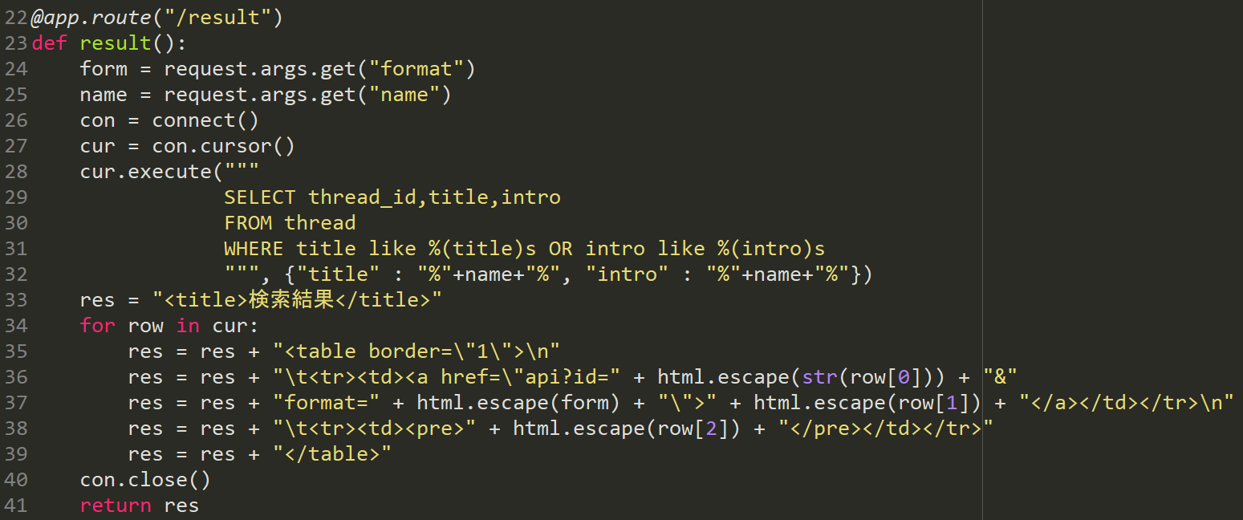
Webサービスとして実装
検索結果表示画面(プログラム)
Notes:
次に検索結果一覧を表示するサーバ側のプログラムです。データベースでタイトルや説明の検索結果に該当するようにSQLを書き、結果をHTMLで反映させます。

Slide 32
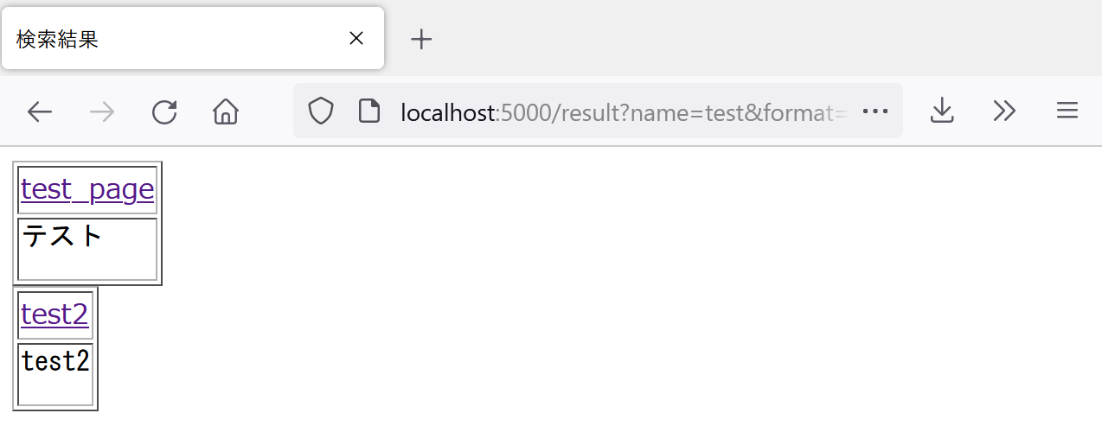
Webサービスとして実装
検索結果表示画面(ブラウザ)
Notes:
再度実行してtestと検索した結果になります。

Slide 33
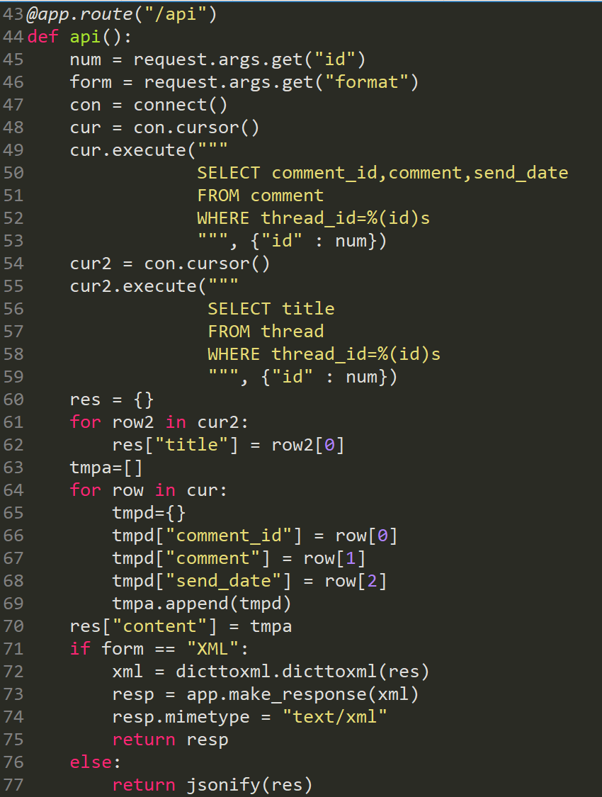
Webサービスとして実装
API出力画面(プログラム)
スレッド内のコメントに関する情報
スレッドのタイトルに関する情報
連想配列にタイトルを格納
仮の連想配列にスレッド内のコメントを格納してリストに格納
情報を格納したリストを連想配列に格納
XMLと指定されている場合はXMLで出力し、それ以外はJSON
(操作ミス防止)
Notes:
最後にAPIの出力画面のプログラムです。実装する上でcontentについてはリストを使ってスレッドの中身を格納します。最後にXMLかどうかを判別します。XMLの時とXMLでレスポンスし、そうでないときはJSONでレスポンスします。

Slide 34
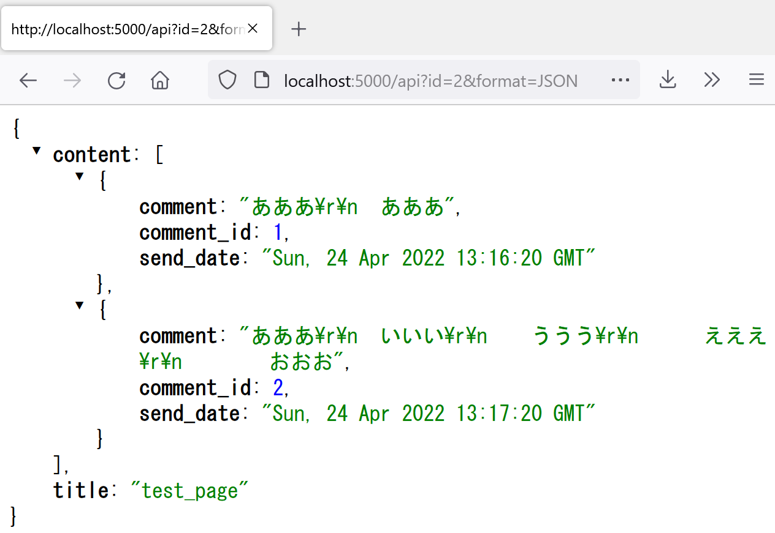
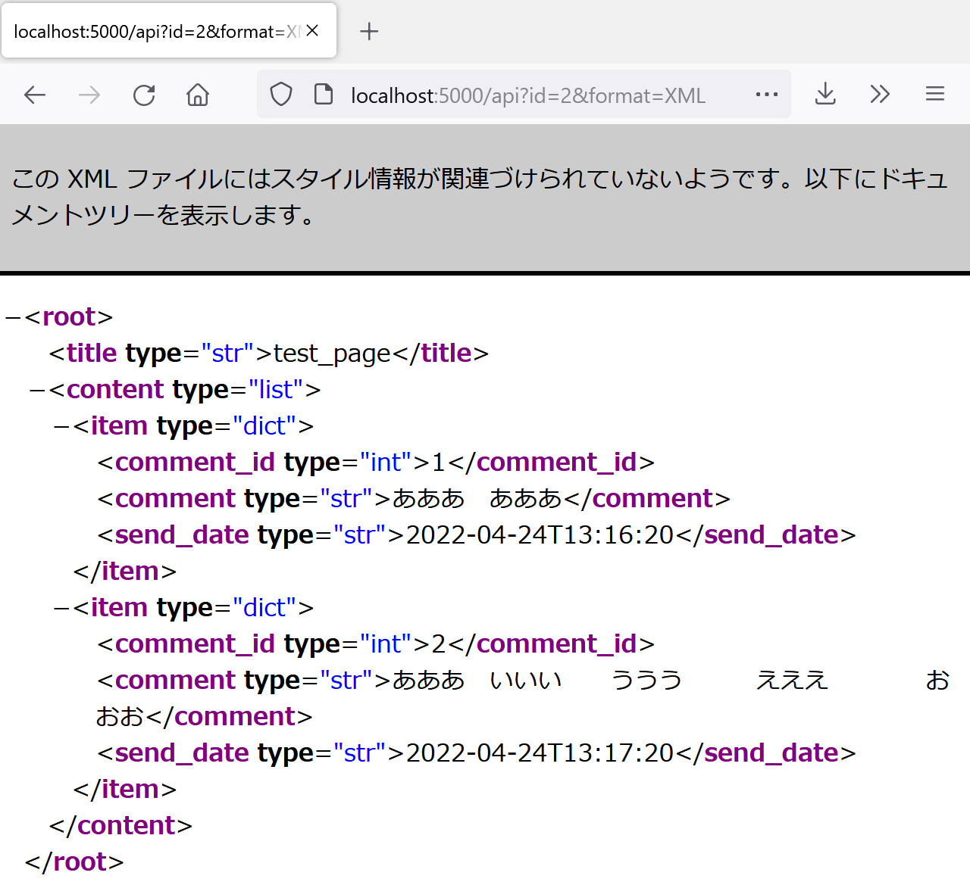
Webサービスとして実装
API出力画面
JSON
XML
Notes:
では実際にAPIを出力した結果はこのようになります。実際のスマホアプリやPCソフトではこういった情報から必要な情報を取り出してwebサービスと同じようなサービスを作っています。

Slide 35
まとめ
WebAPIは外部サイトの機能や検索結果として用いられる
メイン言語で記述できないものに使用可能
スマホアプリやPCソフトに応用可能
IoTデバイスの制御やモニタリングで有効
WebAPIを利用する時は連想配列に変換する
XMLの場合はxmltodictでJSONの場合はjsonのライブラリ
WebAPIを発信する場合は連想配列を変換する
XMLの場合はdicttoxmlでJSONの場合はflaskのjsonify
Notes:
それでは最後にまとめです。WebAPIは外部サイトの機能や検索結果として用いられます。次に、メイン言語で記述できないものに使用するのに有効です。また、WebAPIとして利用する例の分かりやすいものとしてはスマホアプリやPCソフトなどが挙げられます。他にもIoTデバイスの制御やモニタリングにも非常に有効です。実装としては、WebAPIを利用する時は連想配列に変換します。XMLの場合はxmltodict、JSONの場合はjsonというライブラリで連想配列に変換します。またWebAPIを発信する場合、連想配列をWebAPIに直します。XMLの場合はdicttoxml、JSONの場合はflaskだとjsonifyがあります。それではご視聴ありがとうございました。次回は一貫性を持った分かりやすいサービスを運用する設計概念であるRESTについて学んでいきます。

